Slide 1

Instalação e Configuração do Ambiente Java

Slide 2
Objetivos
Entender os componentes do ambiente Java
Instalar o JDK
Configurar variáveis de ambiente
Criar e executar o primeiro programa
Instalar e configurar a IDE

Slide 3
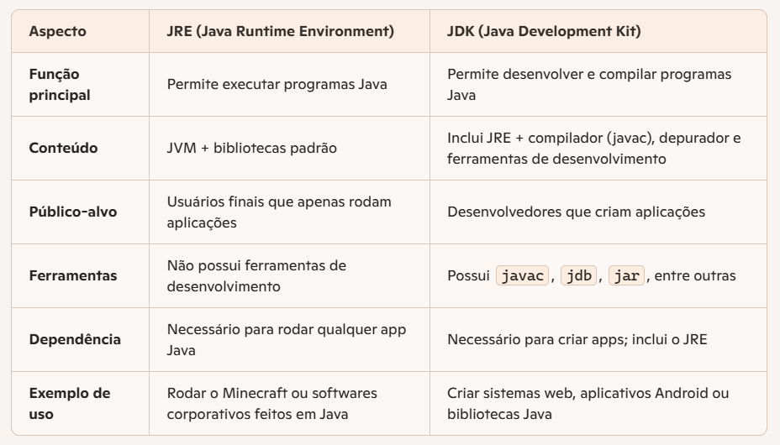
Introdução
Java: linguagem multiplataforma e orientada a objetos(Usada em aplicações web, desktop e mobile)
Papel das IDEs na produtividade
Diferenças entre JRE e JDK:

Slide 4
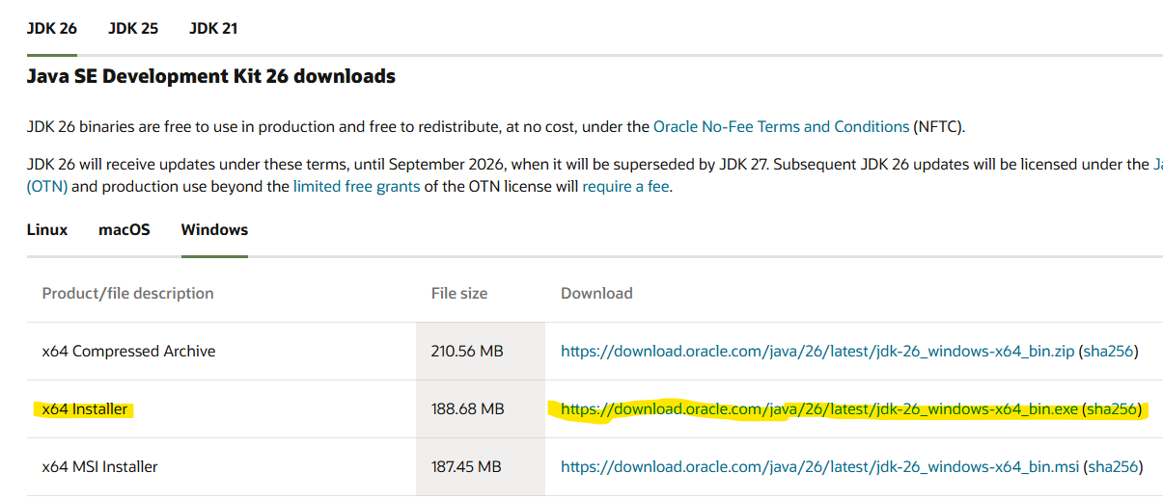
Instalação do JDK
Baixar do site oficial (Oracle ou OpenJDK)
BAIXAR o JAVA SDK e instalar
https://www.oracle.com/br/java/technologies/downloads/#jdk25-windows
-Escolher versão compatível com o sistema operacional
-Instalar seguindo o assistente

Slide 5
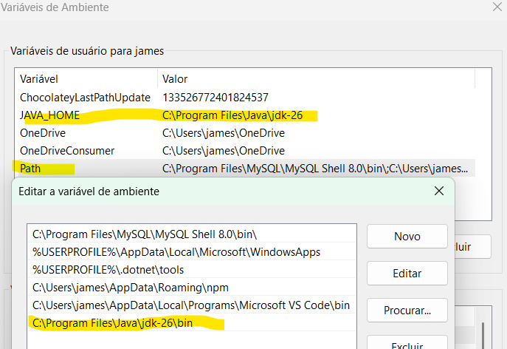
Configuração das Variáveis
Variáveis importantes: JAVA_HOME e PATH
Windows: Painel de Controle → Sistema → Propriedades do Sistema
- Variáveis de Ambiente
JAVA_HOME: C:\Program Files\Java\jdk-26
PATH: C:\Program Files\Java\jdk-26\bin
Testar no CMD:
java -version
javac –version

Slide 6
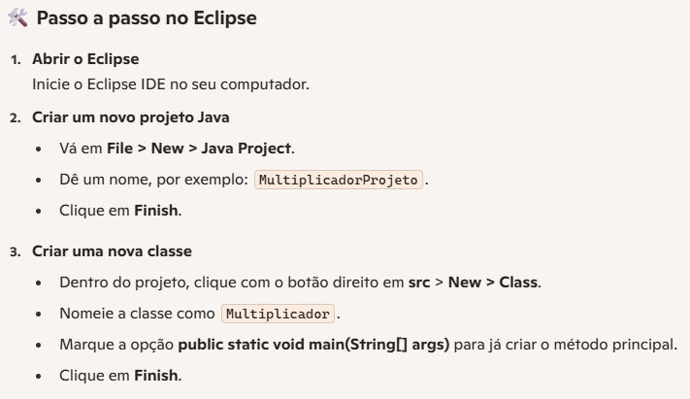
Instalação da IDE
Eclipse(https://eclipseide.org) - Eclipse IDE for Enterprise Java and Web Developers
eclipse-jee-2026-03-R-win32-x86_64
Vantagens

Slide 7
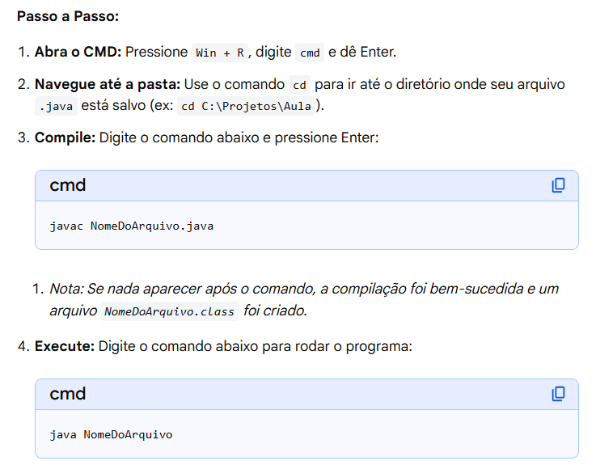
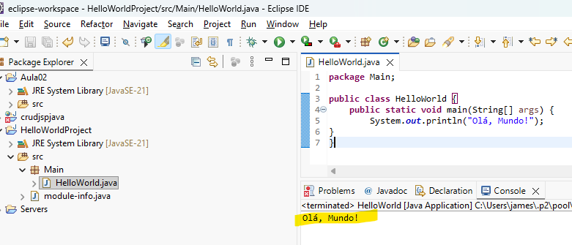
Primeiro Programa
public class HelloWorld {
public static void main(String[] args) {
System.out.println("Olá, Mundo!");
}
}
Criar projeto na IDE
Compilar e executar
Atividade prática: alunos executam programa
Importante:
Para compilar: javac nomearquivo.java
Para executar: java nomearquivo.class

Slide 8
Conclusão
Revisão: JDK → Variáveis → IDE → Programa
Perguntas e respostas
Próxima aula: Estrutura básica da linguagem Java

